Slide 1


«Умный Санкт-Петербург». Фрагменты образа.

Slide 2



Концепция утверждена правительством
Санкт-Петербурга 26 февраля 2018г.

Slide 3

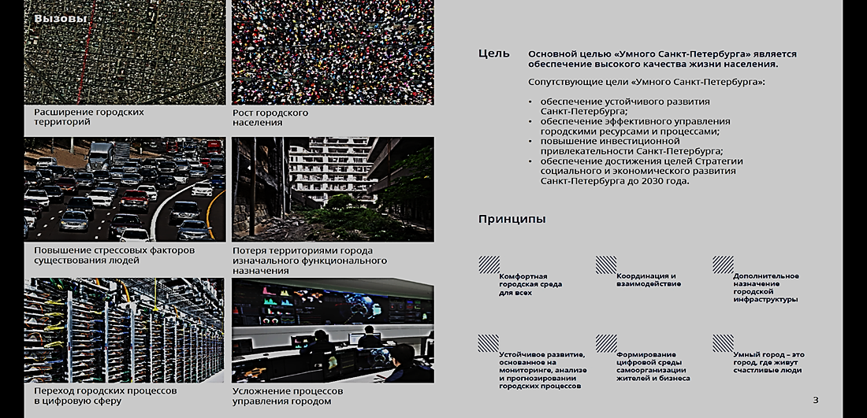


Единое цифровое пространство общедоступных библиотек Санкт-Петербурга

Slide 4



Почему?
Снижение посещаемости
Низкая востребованность услуг
Несоответствие потребностям
Информационная разобщенность
Рост среднего возраста
Недостаток библиотек
Устаревающий фонд
Материально-техническая база
Notes:
В обществе распространяются негативные стереотипы мышления об отсутствии будущего у библиотек, о неспособности их выдержать конкуренцию с другими коммерческими структурами в современном информационном пространстве, об отсутствии необходимости в книгах и чтении в эпоху Интернет. Все эти факторы влияют на востребованность учреждений культуры, в том числе и библиотек. Повсеместно наблюдаются проблемы стремительного снижения посещаемости библиотек, низкой востребованности библиотечных услуг среди населения, их несоответствия современным потребностям общества. Идет тенденция старения среднего возраста читателей. Сокращаются возможности библиотек участвовать в информационном обеспечении науки, образования и производства.
Библиотеки страдают от информационной разобщенности, слабого взаимоиспользования ресурсов.
Велика роль книги в жизни человека. Без неё были бы невозможны ни образование, ни культура нашего общества. Именно книга хранит в себе всё то, что накопило человечество за все века своего существования в различных областях
С раннего детства мы знакомимся с книгами и они сопровождают нас всю жизнь, помогают разобраться в трудных вопросах, решить важнейшие жизненные проблемы.

Slide 5




Основные участники проекта
198 общедоступных библиотек
04

Slide 6








spblib.ru
Виртуальная
справка
Поиск
литературы
Чтение
онлайн
Бронирование,
доставка
Читатели
Библиотеки

Slide 7
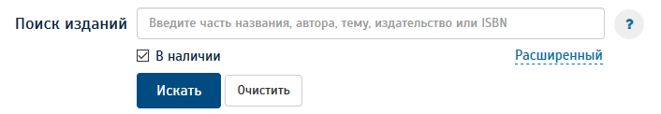

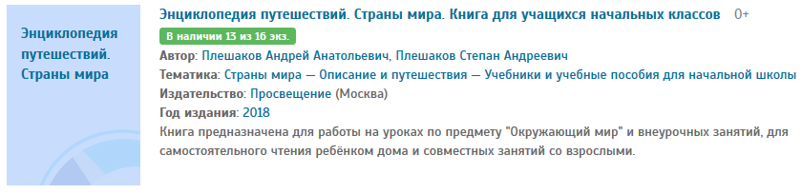

Сводный каталог
16 млн экземпляров
2 млн изданий
8000
обращений/день
сентябрь
2017
сентябрь
2018

Slide 8

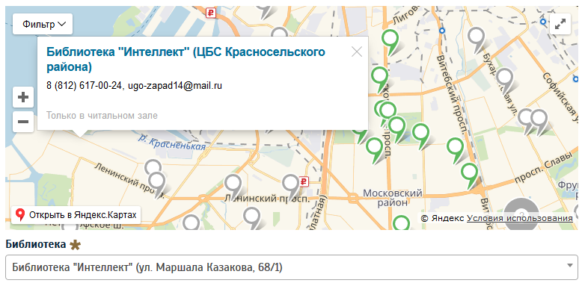

Сервисные услуги и службы
Доставка
Бронирование
Копия
Исполнение заказов
30%
spblib.ru
07

Slide 9
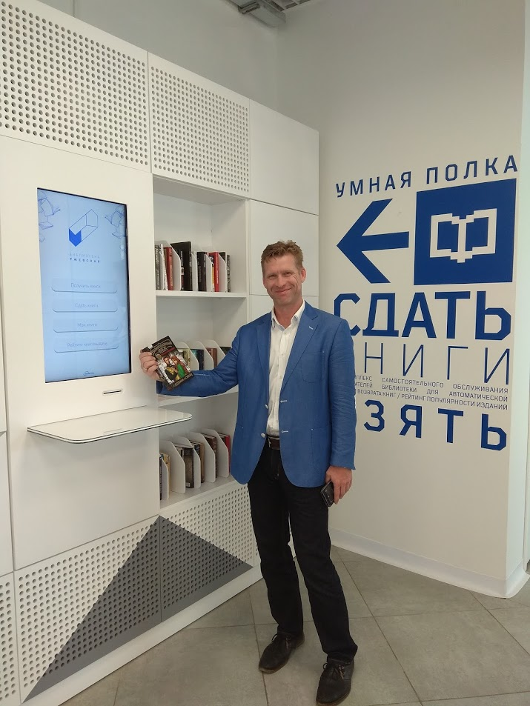


Единый читательский билет
https://spblib.ru
Электронный формуляр
Продление
Просмотр литературы на руках
Напоминания о сроках сдачи
Notes:
15 000 000 книговыдач в год

Slide 10

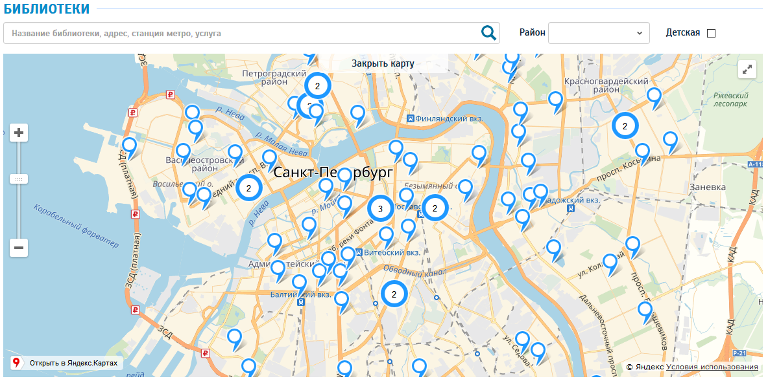
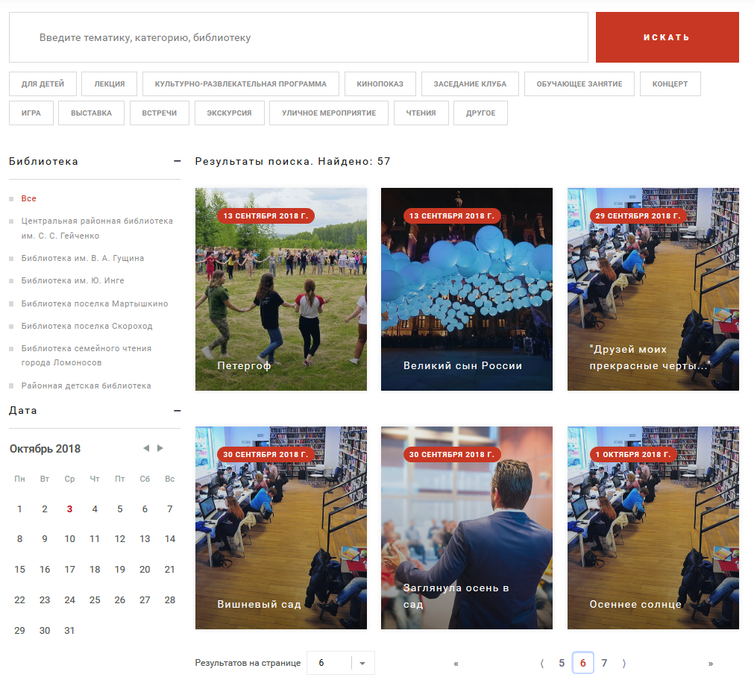

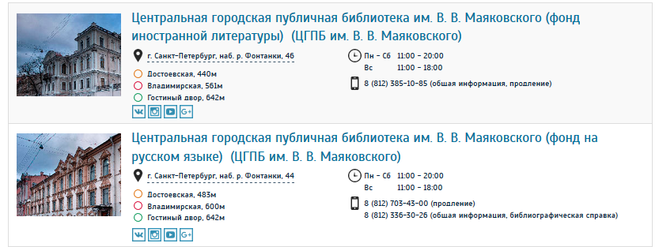
Навигатор по библиотекам и единая афиша
5 тысяч мероприятий
2 миллиона посещений

Slide 11


Социальный эффект
> 50
Возраст
18 – 34
35-50
8,6 (очно) + 3,7 (удаленно) = 12,3 миллиона посещений
x2 больше чем в 2008 г.
Notes:
Реализация проекта позволила значительно популяризировать библиотеки и предоставляемые ими услуги. Удалось не только остановить снижение посещаемости, но и увеличить кол-во годовых посещений на 25% ‑ с 6,9 млн посещений в 2008 году до 8,6 млн посещений в 2017 году.
Непрерывно растет количество удаленных обращений к Порталу – 1,04 млн просмотров/год, более 294 тысяч визитов/год.

Slide 12
Этапы внедрения
2008
Концепция развития обслуживания населения Санкт-Петербурга
общедоступными библиотеками
2009
Создание «Корпоративной сети общедоступных библиотек»
Техническое оснащение, подключение к единой вычислительной сети,
внедрение RFID-технологий, создание корпоративных ресурсов
2010
Создание корпоративных сервисов и служб, создание электронной библиотеки, внедрение единого электронного читательского билета;
2013
2017
Современная версия портала «Общедоступные библиотеки Санкт-Петербурга»
Notes:
Высшим органом управления КСОБ СПб является Дирекция КСОБ СПб (далее – Дирекция), основной задачей которой является разработка идеологии, стратегических и текущих планов развития КСОБ СПб. Состав дирекции КСОБ СПб:
Организационно-исполнительская структура КСОБ СПб состоит из «узлов» разного уровня. Узел – это комплекс технических средств, программно-информационных ресурсов, а также персонала, выполняющего как традиционные, так и дополнительные функции, определяющие условия их участия в КСОБ СПб.
В архитектуре КСОБ СПб выделяются следующие типы узлов:
1) Базовый телекоммуникационный центр, созданный на базе АТС Смольного, имеющей опыт администрирования серверов и сетевого коммутационного оборудования, располагающей специалистами в области телекоммуникаций.
2) Головной сетевой центр, созданный на базе ЦГПБ им. В. В. Маяковского, являющейся городским научно-методическим центром, с универсальным по содержанию фондом, а также опытом ведения корпоративной деятельности.
3) Специализированные сетевые центры, созданные на базе специальных городских библиотек со специализированным фондом, а также опытом участия в корпоративных проектах. При дальнейшем развитии КСОБ СПб в состав Специализированных сетевых узлов смогут войти также другие информационные центры и библиотеки, вступающие в КСОБ СПб.
4) Районные сетевые центры, созданные на базе центральных районных библиотек или филиалов ЦБС, имеющих собственные информационные ресурсы.
5) Сетевые библиотеки-пользователи, занимающиеся только обслуживанием пользователей.
Управление КСОБ СПб строится на принципах коллегиальной подготовки организационных, технологических и методических решений. Для этого создан Координационный научно-технический совет, в который входят представители каждой библиотеки (ЦБС). В основные функции совета входит:
• Коллегиальная подготовка организационных и научно-технических решений по проектированию, созданию, развитию и функционированию КСОБ СПб.
• Разработка основной организационно-технической документации КСОБ СПб.
• Разработка технологий КСОБ СПб.
• Подготовка информационных и других материалов, отражающих планы, ход выполнения и результаты выполнения работ по созданию, развитию и поддержке функционирования КСОБ СПб.
• Проведение мероприятий КСОБ СПб (школы, конференции, семинары и т.п.).
КНТС состоит из секций по основным направлениям деятельности КСОБ СПб:
Секция программно-технической поддержки осуществляет методическое и программно-технологическое руководство группой сотрудников отделов автоматизации или специалистов в области автоматизации библиотечных процессов библиотек-участниц КСОБ СПб. Задача секции – обеспечение связи программного аппарата сетевых технологий и электронных ресурсов КСОБ СПб.
Секция организационно-технологического и методического обеспечения осуществляет методическое и технологическое руководство группой сотрудников методических служб библиотек-участниц КСОБ СПб. Задача секции – координационное и методическое обеспечение сетевого взаимодействия, а также повышение профессионального мастерства сотрудников библиотек-участниц сети.
Секция ведения электронных библиотечно-информационных ресурсов осуществляет методическое и технологическое руководство группой, в которую входят сотрудники отделов комплектования и обработки. Задача секции – создание и ведение всех корпоративных баз данных КСОБ СПб.
Секция сетевого обслуживания пользователей осуществляет методическое и технологическое руководство группой сотрудников справочно-библиографических отделов, отделов обслуживания и диспетчерских служб. Задача секции – создание новой системы информационно-библиотечного обслуживания пользователей.
Сотрудники подразделений библиотек-участниц КСОБ СПб, занимающиеся направлениями деятельности, соответствующими целям и задачам КСОБ СПб, условно разделяются на следующие функциональные группы, обеспечивающие работу КСОБ СПб непосредственно на местах (в своих библиотеках):
• Группа программно-технологической поддержки КСОБ СПб.
• Группа организационно-методического, координационного обеспечения деятельности и повышения квалификации сотрудников КСОБ СПб.
• Группа ведения корпоративных электронных библиотечно-информационных ресурсов КСОБ СПб.
• Группа сетевого обслуживания пользователей КСОБ СПб.
Проекты КСОБ СПб
Основная работа КСОБ СПб ведется по проектному принципу. Всеми проектами руководят специалисты Головного сетевого центра. В их задачи входит проверка качества записей, редактирование баз данных, консультирование и обучение сотрудников библиотек.
Перечень проектов КСОБ СПб:
• Корпоративный электронный каталог.
• Корпоративный каталог периодических изданий.
• База данных "Обязательный экземпляр Санкт-Петербурга".
• Регистр общедоступных библиотек Санкт-Петербурга.
• Корпоративная библиографическая база данных.
• Дайджест петербургской прессы.
• База данных массовых мероприятий общедоступных библиотек Санкт Петербурга.
• Система обеспечения пользователей правовой и социально значимой информацией.
• Единая городская служба Централизованного межбиблиотечного абонемента.
• Служба бронирования документов.
• Единая городская служба электронной доставки документов.
• Служба виртуальной справки.
Создание единого цифрового пространства общедоступных библиотек Санкт Петербурга в корне изменила технологию работы отделов обслуживания библиотек города, ускорив процессы приема и выдачи изданий.
Внедрение новой системы обслуживания потребовало инновационных подходов к обучению персонала, созданию городской системы повышения квалификации.
Реализация новой стратегии развития общедоступных библиотек города повлекло за собой также внедрение организационных инноваций. В первую очередь – создания сложной системы управления КСОБ СПб. Все технологические, методические и организационные решения в рамках КСОБ СПб принимаются по результатам работы пилотных рабочих групп, в которые включаются представители библиотек.
Началом создания КСОБ СПб можно назвать 2005 год, когда на Коллегии Комитета по культуре была утверждена Программа модернизации в рамках 1-го этапа которой было проведено техническое оснащение библиотек, закуплено программное обеспечение, организованы локальный вычислительные сети и подключение библиотек к ЕМТС. Была создана программно-техническая основа для объединения библиотек в корпоративную сеть.
Библиотеки получили возможность:
• совместно создавать и использовать электронные ресурсы;
• предоставлять к ним удаленный доступ;
• внедрять корпоративные электронные услуги.
К этому моменту все библиотеки уже сознавали преимущества корпоративного сотрудничества. Поэтому проект «Создание Корпоративной сети общедоступных библиотек Санкт-Петербурга» вошел в «Концепцию развития обслуживания населения Санкт-Петербурга общедоступными библиотеками на период с 2009 – 2015 годы». Это основополагающий документ был принят на заседании Коллегии Комитета по культуре Санкт-Петербурга 18 декабря 2008 года.
Реализация этого проекта состояла из двух этапов:
1-й этап (2010-2012 годы):
• создание и поддержка корпоративного интернет-портала общедоступных библиотек;
• создание концепции электронной библиотеки;
• создание корпоративных библиотечно-информационных ресурсов.
2-й этап (2013-2015 годы):
• внедрение и развитие корпоративных сервисов;
• создание электронной библиотеки;
• создание координационного центра корпоративных сервисов КСОБ СПб (МБА, электронная доставка документов (ЭДД), виртуальное библиотечно-информационное обслуживание, экспедиторская служба).
Согласно вошедшему в Концепцию проекту «Совершенствование библиотечно-информационного обслуживания населения» к 2015 году было завершено «создание единой общегородской системы обслуживания населения общедоступными библиотеками на основе единого читательского билета», что также стало основной задачей КСОБ СПб.
Помимо перечисленных этапов создания КСОБ СПб, был еще длительный этап подготовки, предшествующий подписанию Соглашения о корпоративном сотрудничестве. На этом, предварительном этапе библиотекам необходимо было создать единую программно-техническую, технологическую и организационную среду для совместной работы.
КСОБ СПб включает на текущий момент 198 общедоступных библиотек, каждая из которых до 2009 года работала в собственной технологической среде. Электронные каталоги велись в разных системах, некоторые библиотеки вообще не вели электронного каталога. Многие сотрудники библиотек не имели навыков работы с компьютером.
Необходимо было создать условия для совместной работы: конвертировать каталоги, разработать корпоративный каталог, продумать технологию совместной работы, разработать технологические карты и инструкции по созданию библиографических записей в корпоративных ресурсах, обучить сотрудников. Также требовалось проработать организационные принципы функционирования КСОБ СПб, утвердить основополагающие документы, принять необходимые методические решения, разработать регламенты, сформировать органы управления. На всю это работу потребовалось 2 года.
Следующим этапом развития стало создание первой версии корпоративного портала и АРМ диспетчеров. Портал был очень сложно организован. Он обеспечивал доступ удаленных пользователей к корпоративным электронным ресурсам, автоматизировал деятельность диспетчеров, ведущих работу в проектах.
В 2013 году введен в действие «Стандарт информационно-библиографического обслуживания КСОБ СПб», в рамках которого был запущен проект «Аудит информационно-библиографического обслуживания», а также утвержден проект «Внутренний аудит сервисных служб КСОБ СПб».
Согласно концепции внутреннего аудита сервисных служб КСОБ СПб, была разработана система проверки эффективности и качества работы корпоративных сервисных служб (ЦМБА, ЭДД, Бронирования). В течение 2013 года такие проверки проводились ежеквартально. Эффективность аудита доказывают его результаты: если в начале внедрения проекта аудита сервисные службы только восьми библиотек выполняли заказы вовремя и с полным соблюдением технологии, то сейчас несоблюдение технологии стало уже единичными случаями. По результатам проверок проводится индивидуальная работа с диспетчерами.
В конце 2013 года была отмечена положительная динамика роста спроса на услуги КСОБ СПб и посещаемости корпоративного интернет-портала. Достижениями КСОБ СПб является появление новых проектов и внедрение системы оценки качества услуг КСОБ СПб.
Самым существенным результатом развития КСОБ СПб является то, что к концу 2013 год была создана техническая база для внедрения Единой городской автоматизированной системы библиотечного обслуживания.
Решение начать работу в Единой обезличенной базе данных читателей и выдачу Единого читательского билета с января 2014 года было принято на заседании Дирекции КСОБ СПб 21.10.2013 г., на котором ЦГПБ им. В. В. Маяковского представила технологию внедрения единой системы библиотечного обслуживания в рамках города.
Для функционирования единого читательского билета необходима однотипная для всех библиотек система идентификации как книг, так и читателей. Самый современный инструмент идентификации – RFID. Поэтому сразу было принято решение, что всем библиотекам-участницам КСОБ СПб необходимо приобрести RFID-оборудование, метки и читательский билет единого образца. На это были выделены средства в рамках ведомственных целевых программ. На сегодняшний день все библиотеки оснащены необходимым оборудованием, вся активная часть фондов оклеена метками.
Создание единой городской автоматизированной системы библиотечного обслуживания предполагает работу всех библиотек не только по единой технологии, но и в соответствии с едиными регламентами взаимодействия как между самими библиотеками, так и с их пользователями. В связи с этим возникла необходимость в разработке не только технологических, но и нормативно-правовых документов, которые должны стать юридической основой для единой системы обслуживания.
С 2014 года библиотеки Санкт-Петербурга начали выдачу электронного читательского билета единого образца, по предъявлению которого пользователь может получить издания в любой библиотеке города.
К единой городской автоматизированной системе библиотечного обслуживания библиотеки подключались поэтапно, в соответствии с утвержденным графиком. К концу 2014 года все ЦБС начали регистрировать своих читателей в единой обезличенной базе данных. По мере подготовки библиотек-филиалов к работе с автоматизированной книговыдачей, они присоединялись к работе с единым читательским билетом.
В 2016 году были начаты работы по разработке принципиально новой версии портала КСОБ СПб, отвечающей современным потребностям информационного общества и задачам цифровой экономики.
Разработка Портала велась с применением современных гибких процессных и инженерных практик разработки цифровых продуктов, основанных на подходах дизайн мышления, ценностях Agile манифеста, автоматизации процессов разработки, тестирования, развертывания, обучения и сбора обратной связи. Был разработан современный дизайн, изменена структура, расширен функционал, разработан единый централизованный поисковый механизм, обеспечено предоставление сервисных услуг (МБА, ЭДД, бронирование), разработан функционал, позволяющий предоставлять платные услуги через интернет-эквайринг, проведена поисковая оптимизация портала. Была проведена интеграция большинства корпоративных ресурсов для предоставления читателям удобного инструмента для работы со всеми данными.
Новая поисковая система перед подключением тестировалась экспертной группой ЦГПБ им. В. В. Маяковского, которая продолжила работу и после запуска портала. Для проверки качества поиска также используется подходы автоматизированного тестирования.
Возможности поиска на портале КСОБ СПб стали существенно расширены. Поиск ведется как через единую поисковую строку, так и с использованием расширенного поиска. Контролируемое предметное индексирование документов гарантирует оптимальный тематический поиск.
Портал публично открылся для всех пользователей сети Интернет 01 сентября 2017 года.

Slide 13






Планы развития
Комплектование и рекомендации
на основе анализа больших данных
Notes:
Должно быть 214 библиотек

Slide 14

Рекомендации
https://youtu.be/AzDo-98xxbc?t=20378
Ценности (Agile-манифест в действии)
Общая цель и трассировка задач
Командная работа и тесное взаимодействие
Визуализация потока задач
Непрерывное улучшение
Высокая инженерная культура
Проверка работы на себе
Готовность к изменениям планов
Итерационно-инкрементальная модель работы
Измерение достижения цели
Сбор и анализ обратной связи
Качество во главе угла!
Notes:
Ценности (Agile-манифест в действии)
Общая цель и трассировка задач
Командная работа и тесное взаимодействие
Визуализация потока задач
Непрерывное улучшение
Высокая инженерная культура
Проверка работы на себе
Готовность к изменениям планов
Итерационно-инкрементальная модель работы
Измерение достижения цели
Сбор и анализ обратной связи
Качество во главе угла!

Slide 15

Санкт-Петербург –
«Литературный флагман России» 2017 года
Notes:
В 2017 году Санкт-Петербург получил звание «Литературный флагман России», одержав победу во Всероссийском конкурсе «Самый читающий регион» среди 84 субъектов федерации.
Библиотеки уверены, что внесли в эту победу значительный вклад. Ведь именно они обеспечивают свободный и бесплатный доступ горожан и гостей Санкт-Петербурга к информационным ресурсам и услугам, предоставляют возможность для проведения досуга и расширения круга общения, раскрытия интеллектуального и творческого потенциала каждого человека, оказывают всемерное содействие профессиональному и личностному росту.
И, пожалуй, самое главное — общедоступные библиотеки города во главу угла ставят качество своей работы и ее востребованность пользователем.

Slide 16




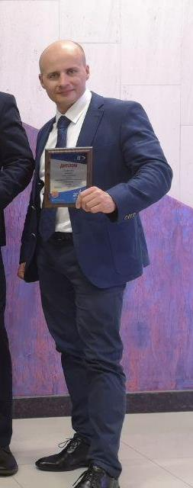
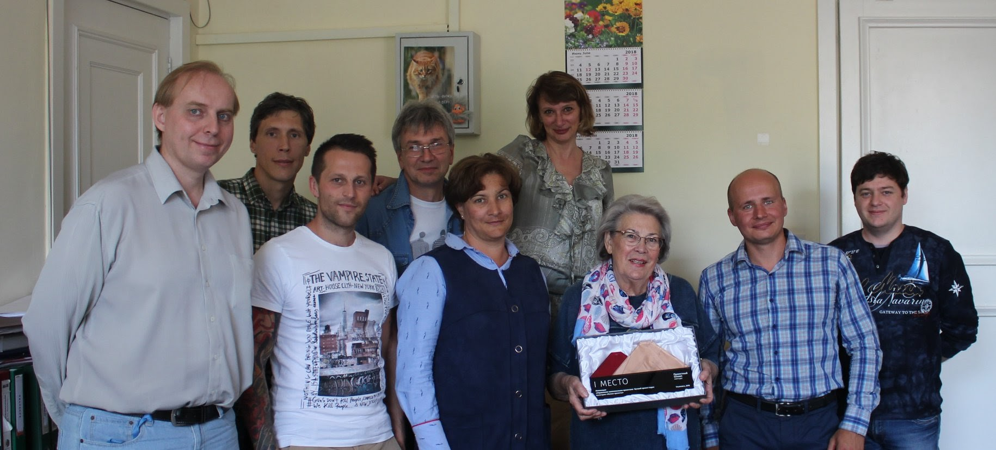
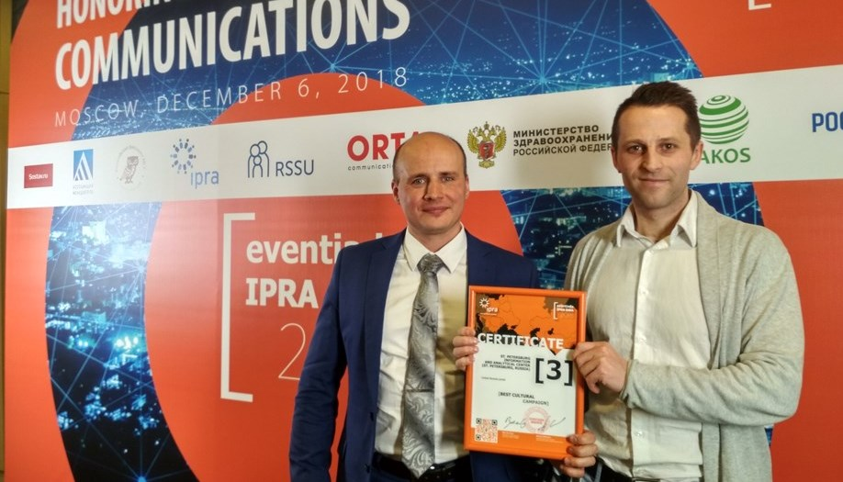
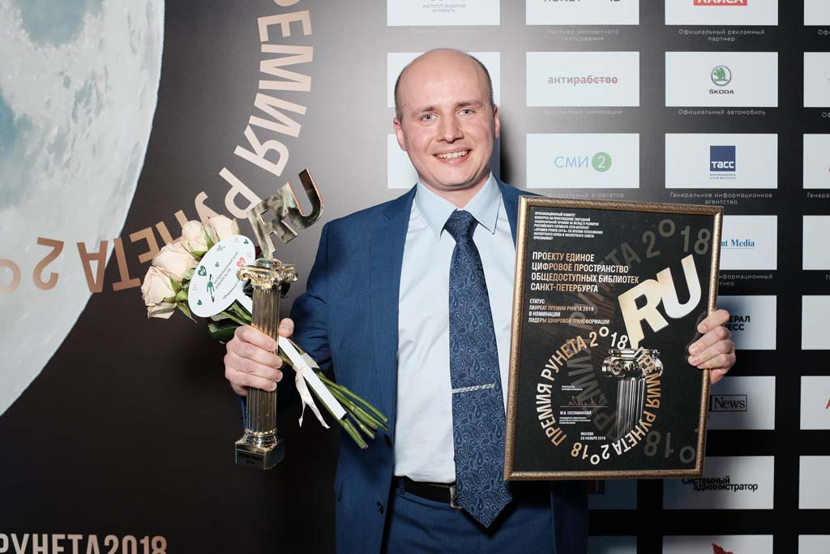


2018 год .

Slide 17
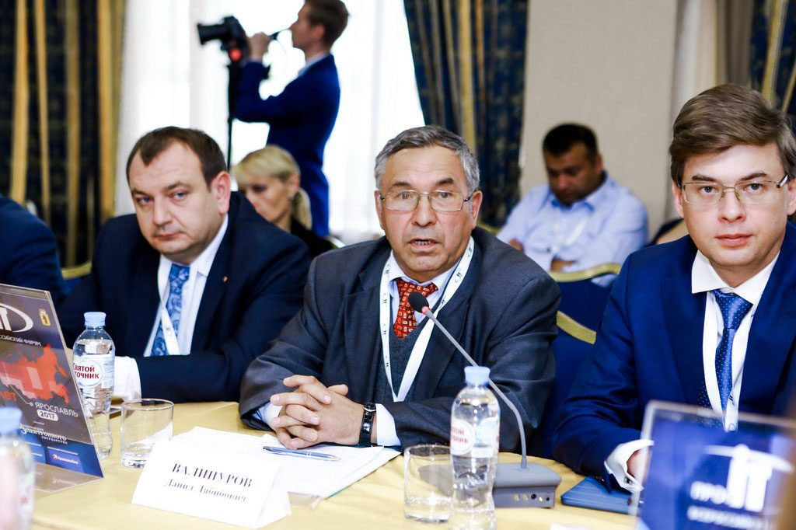

Хороший проект, нужное дело! Поддержим?
.

